Slide 1
FluentValidation
Validando dados em uma WebApi

Slide 2
Bibliotecas
FluentValidation
AutoMapper
Swagger

Slide 3
Conceitos abordados
Princípio da responsabilidade única (SOLID)
MVVM (Model-View-ViewModel)

Slide 4
MVVM (Model-View-ViewModel)
Esse pattern visa estabelecer uma clara separação de responsabilidades em uma aplicação. Sendo assim temos:
Classes de negócio, serviços externos e acesso a banco de dados .
View que é a interface, com a qual o usuário interage.

Slide 5
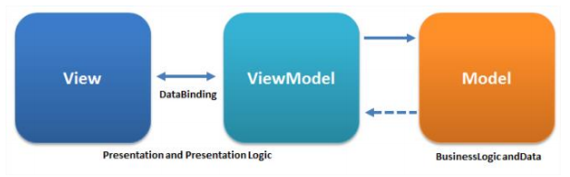

Slide 6
Fluent Validation
(...) Biblioteca de validação gratuita e de código aberto, além de ser uma excelente alternativa para realizar validações em modelos de negócios, proporciona um design de código amigável e separado do código da entidade. Munido das funcionalidades básicas de validação, este componente proporciona uma maneira simples de customizar validações complexas de regras de negócios (...).

Slide 7
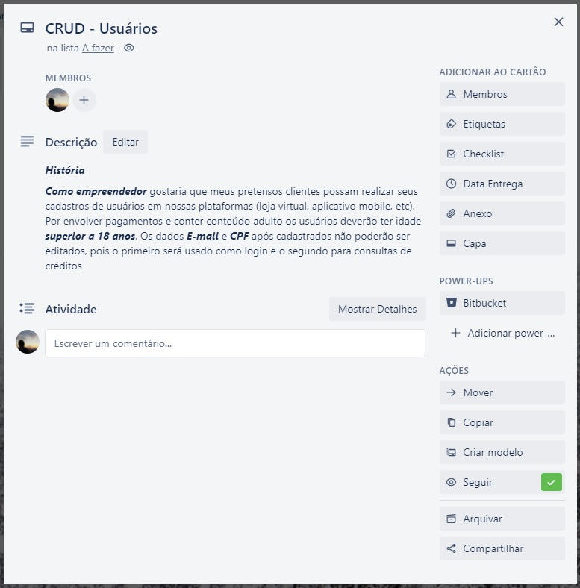

Slide 8
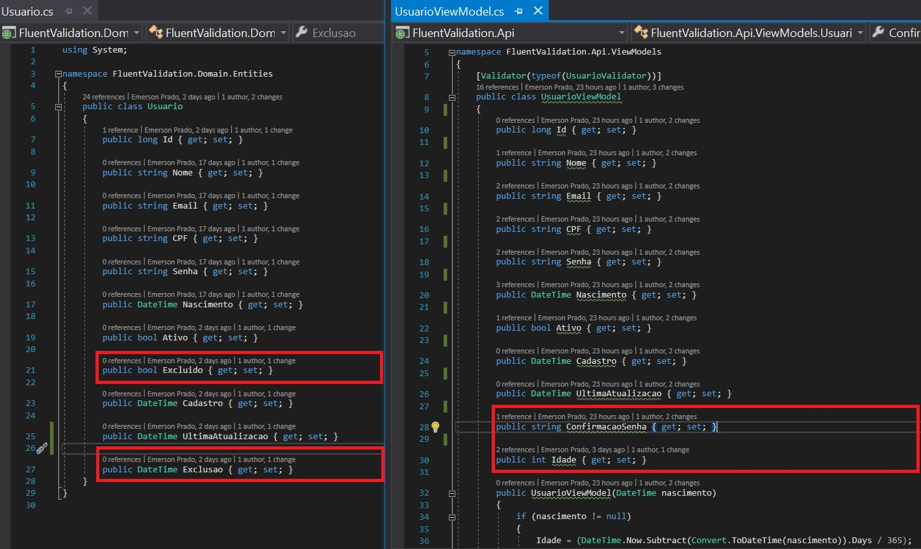
Usuario e UsuarioViewModel

Slide 9
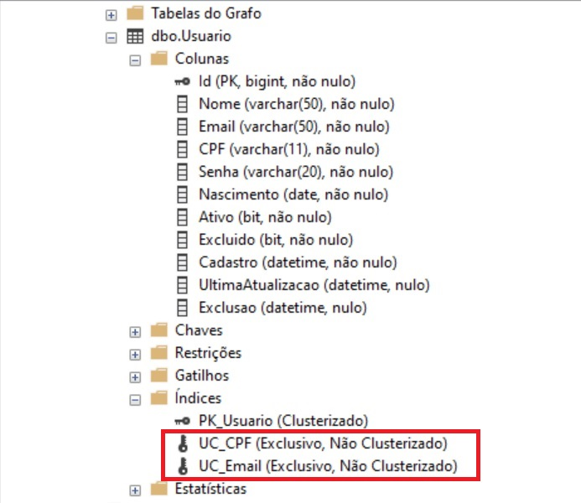
Tabela de usuários

Slide 10
Referências
Fluent Validation - Biblioteca de Validação
FluentValidation (documentação)

